Slide 1
«Российский психологический журнал»: опыт, проблемы, перспективы развития
М. В. Буняева

Slide 2
1. Опыт, полученный в процессе работы над журналом

Slide 3
Учредитель журнала – Общероссийская общественная организация «Российское психологическое общество»

Slide 4
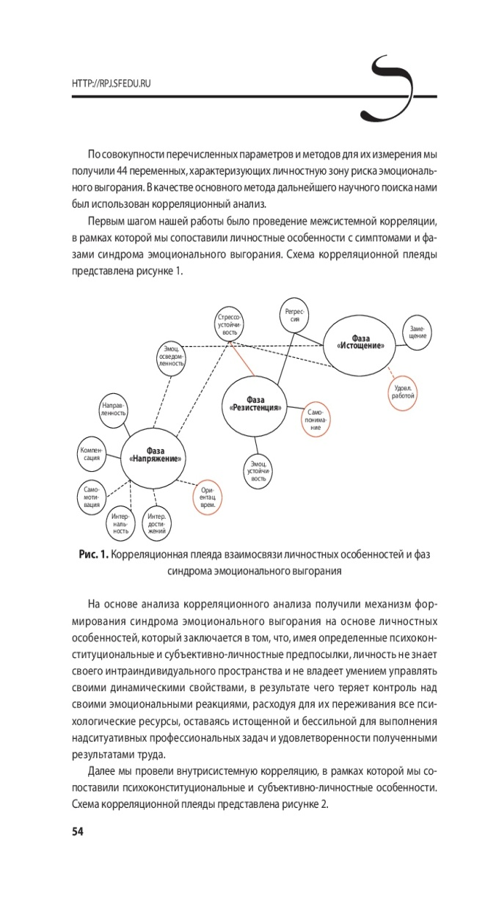
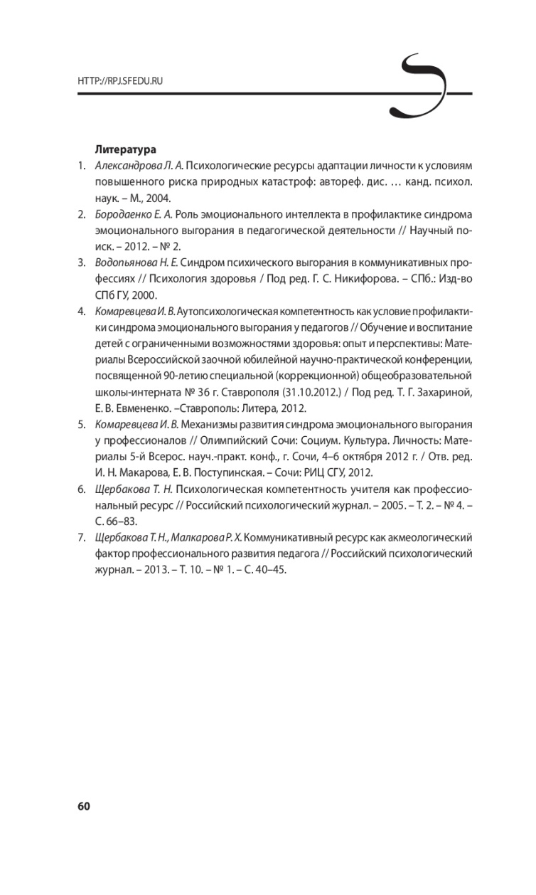
а
ррр
Статья «Российского психологического журнала» (2014 г.), основные части

Slide 5
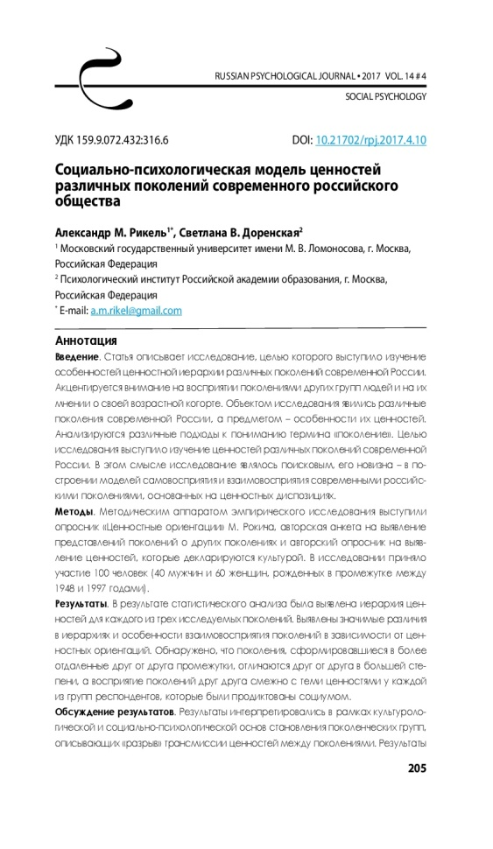
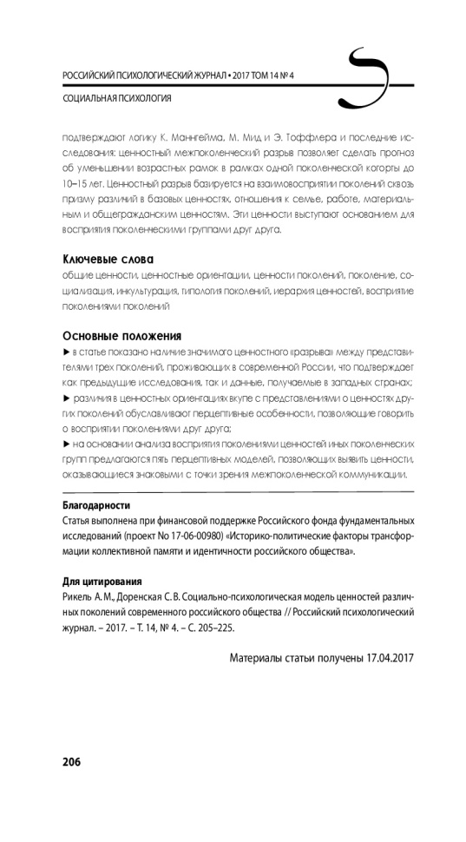
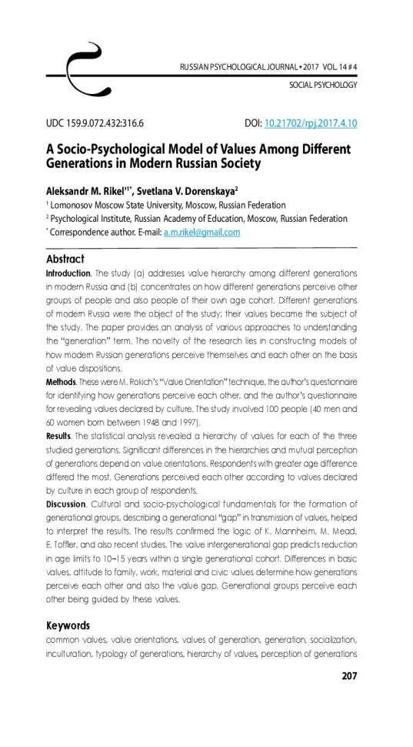
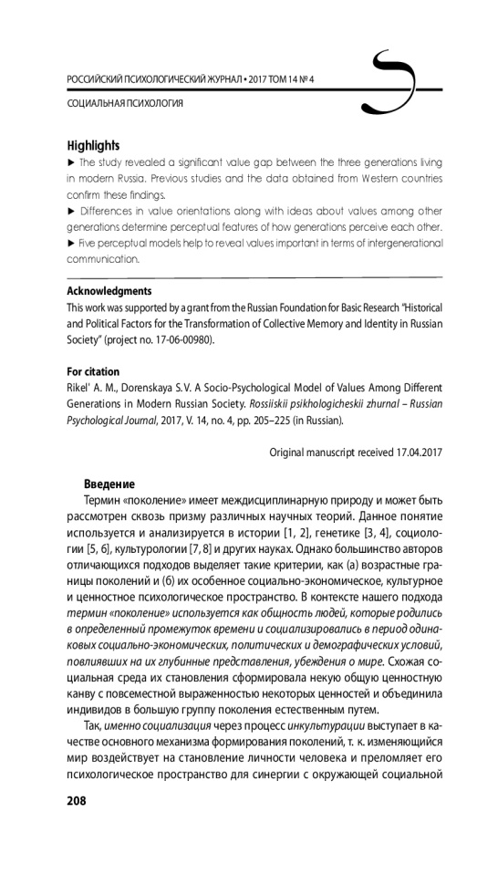
Статья «Российского психологического журнала» (2017 г.), основные части (1)

Slide 6
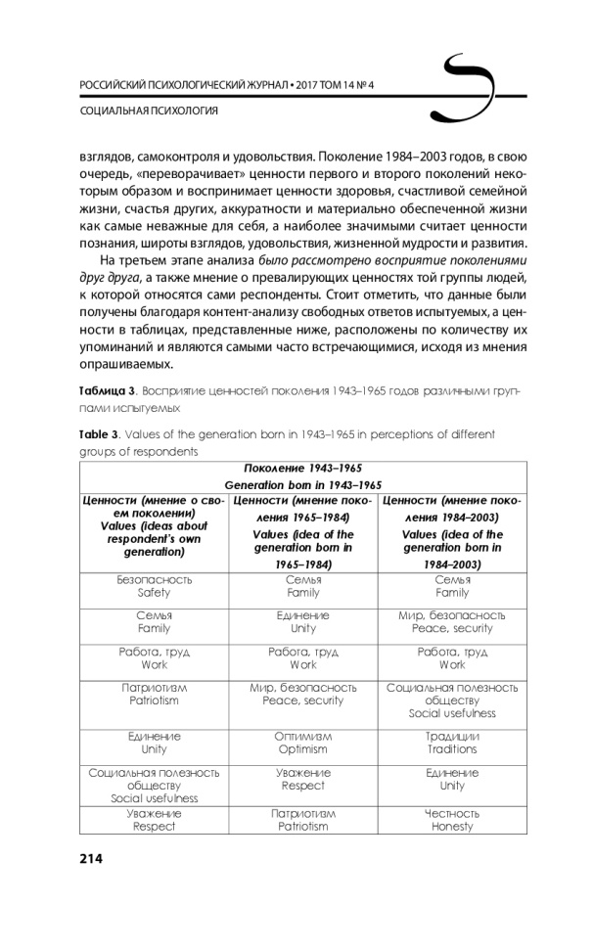
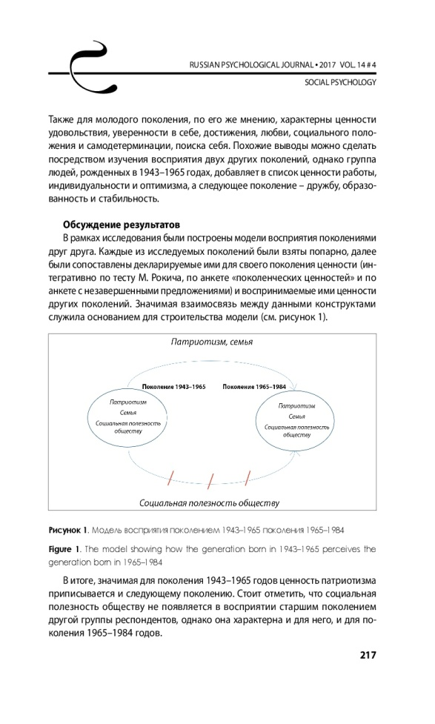
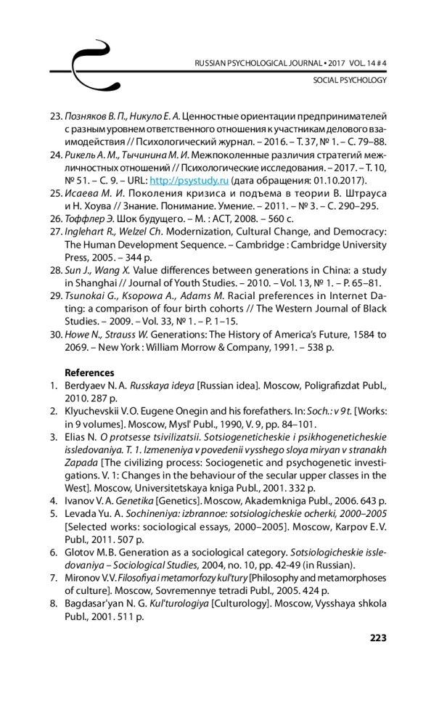
Статья «Российского психологического журнала» (2017 г.), основные части (2)

Slide 9
2. Проблемные моменты и актуальные вопросы, возникающие в процессе работы:
сложность перехода журнала на международный уровень;
различный уровень включенности редакционной коллегии;
наличие «недобросовестных» баз журналов;
сложность своевременного нахождения рецензентов по соответствующей специальности для всех поступающих статей.

Slide 10
3. Перспективы развития журнала:
переход на взаимодействие с авторами посредством электронной издательской системы;
организация работы для получения обратной связи от авторов журнала;
наличие сайта, содержащего грамотно составленную и необходимую четкую информацию о журнале;
привлечение к публикации высокоцитируемых иностранных авторов.

Slide 11
Спасибо за внимание!

